Slide 1
가맹점 카드사 간 신용거래 중계 시스템
트인기술 수습사원 정원혁

Slide 2
목차
01
03
개요
백오피스
05
07
일괄 처리하는 배치
질의응답
02
04
요구사항
24, 365 온라인
신용거래 중계 시스템
요구사항 정의서
백오피스 설계
온라인 설계 및 구현
온라인 실무
06
시연
배치 설계
배치 구현
중계 시스템 시연

Slide 3
01 -개요
신용거래 중계 시스템

Slide 4
1-1. 신용거래 중계 시스템 / VAN #1
01 - 개요
거래 승인/ 취소
요청
거래 승인/ 취소
요청
VAN
거래 승인/ 취소
응답
거래 승인/ 취소
응답
가맹점
대외기관

Slide 5



1-1. 신용거래 중계 시스템 / 결제 방식 #1
01 - 개요
SWIPE
RF
KEY - IN
IC
카드 마그네틱 부분을 단말기에 접촉하여
카드 정보를 읽는 기술
라디오 주파수 대역을 이용한 비 접촉형 데이터 식별 기술
단말기에 직접 카드 정보를 입력하여 전송하는 기술
카드 정면에 있는 금속 패턴이 있음.
접촉식이며 보안성이 높고 많은 데이터를 전송할 수 있는 기술

Slide 6
1-1. 신용거래 중계 시스템 / 주요업무 #1
01 - 개요
온라인
배치
실시간 거래에 대해 요구된 시간 내에 데이터를 처리하는
업무
거래 데이터를 일정기간 수집 후 일괄 처리하는 업무
백오피스
가맹점, 카드BIN, 거래 등 VAN 관련 지원 업무

Slide 7
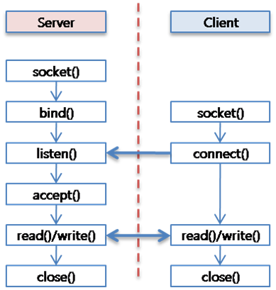
1. 신용거래 중계 시스템 / 온라인 사용 기술 #1/2
01 - 개요
VAN(데몬)
가맹점
멀티 스레드
온라인
실시간 거래에 대해 요구된 시간 내에 데이터를 처리하는
업무
승인 요청 전문 read()
승인 요청 전문 write()
승인 응답 전문 write()
승인 응답 전문 read()
TCP/IP 소켓 통신
서버 종료 요청이 있을 때 close()
전문 하나 송,수신 후 close()

Slide 8
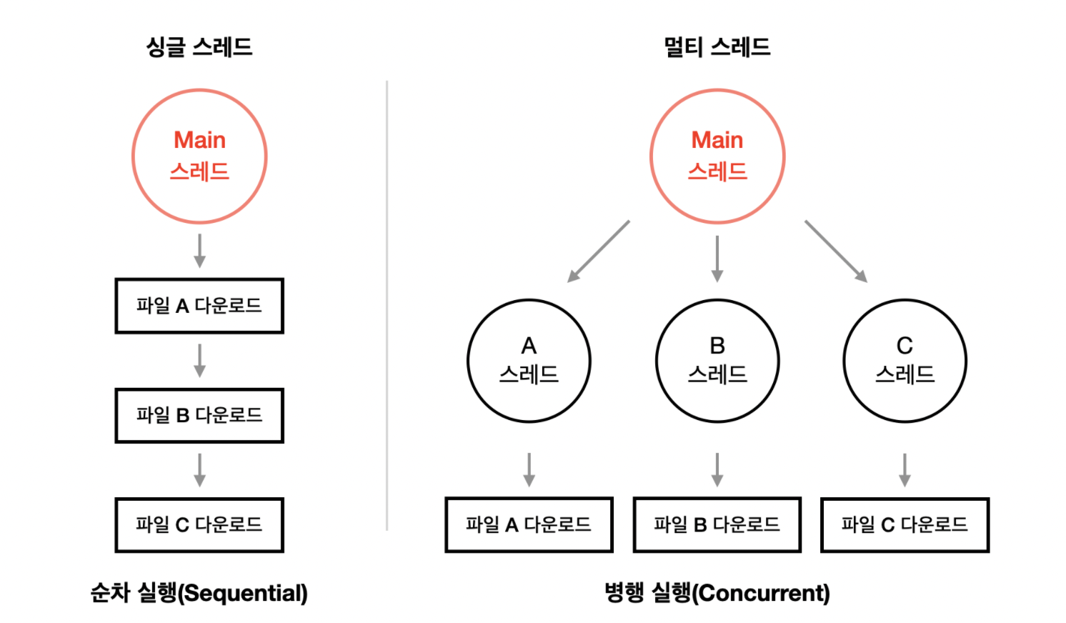
1. 신용거래 중계 시스템 / 온라인 사용 기술 #2/2
01 - 개요
온라인
실시간 거래에 대해 요구된 시간 내에 데이터를 처리하는
업무
가맹점 A
가맹점 B
가맹점 C
가맹점 A
가맹점 B
가맹점 C
멀티 스레드

Slide 9
1. 신용거래 중계 시스템 / 배치 사용 기술 #1
01 - 개요
소스 프로그램(.pc)
실행 프로그램
배치
Pro*C 프리 컴파일러
거래 데이터를 일정기간 수집 후 일괄 처리하는 업무
오라클 라이브러리
수정된
소스 프로그램 (.c)
링커
컴파일러(gcc)
오브젝트 프로그램 (.o)
Pro*C

Slide 10
1. 신용거래 중계 시스템 / 백오피스 사용 기술 #1
01 - 개요
Database (ORACLE)
백오피스
My batis
가맹점, 카드BIN, 거래 등 VAN 관련 지원 업무
DAO
JSP
Controller
Service
View
Controller
Model
Spring MVC

Slide 11
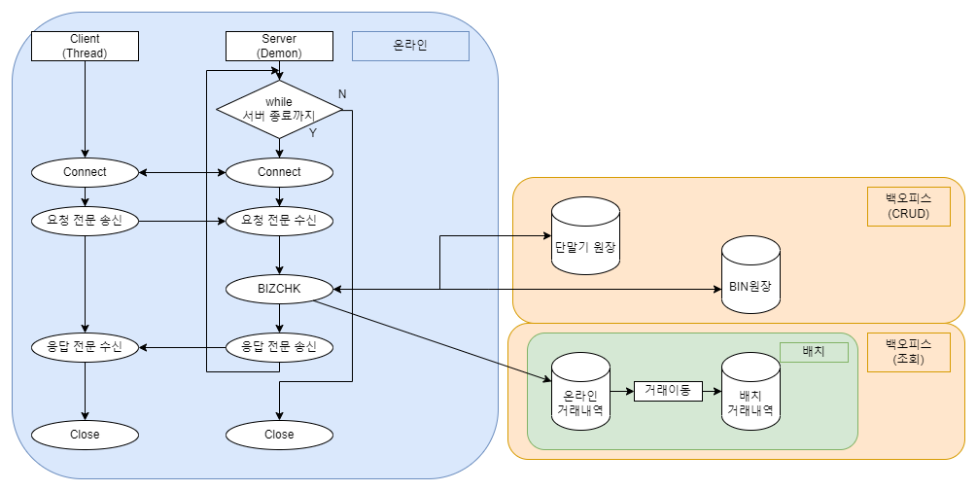
1. 신용거래 중계 시스템 / 구성도 #1
01 - 개요
온라인
배치
실시간 거래에 대해 요구된 시간 내에 데이터를 처리하는
업무
거래 데이터를 일정기간 수집 후 일괄 처리하는 업무
백오피스
가맹점, 카드BIN, 거래 등 VAN 관련 지원 업무

Slide 12
1. 신용거래 중계 시스템 / 구성도 #1
HOW
TO
CODE?
01 - 개요
온라인
배치
실시간 거래에 대해 요구된 시간 내에 데이터를 처리하는
업무
거래 데이터를 일정기간 수집 후 일괄 처리하는 업무
백오피스
가맹점, 카드BIN, 거래 등 VAN 관련 지원 업무

Slide 13
02 -요구사항
요구사항 정의서

Slide 14
2-1. 요구사항 정의서 / 온라인 #1
02 - 요구사항
도메인명 | 요구사항명 | FUNCTION명 | FUNCTION 설명 | 상세내역 | 기타 | 기능/비기능 | 수용여부 | 분류
온라인 업무 | TCP/IP 전문 송신/수신 |  | 전문 송신/수신 TIMEOUT 설정 | 전문전송부터 전문수신 까지의 TIMEOUT 시간은 5초. |  | 기능 | Y | 검증
온라인 업무 | 전문 정합성 검증 | bizChk | Server 전문 수신 후 수신전문 SIZE 체크 | 거래일자, 단말기번호, 거래종류 및 수신 전문 SIZE를 체크. |  | 기능 | Y | 검증
온라인 업무 | 승인 처리 | cSizeChk | 카드번호 자리수 체크 | 카드번호가 16자리 미만은 거절. |  | 기능 | Y | 검증
온라인 업무 | 승인 처리 | cStartChk | 시작 카드번호 체크 | 카드번호의 첫번째 번호가 9로 시작하지 않는 카드 거절. |  | 기능 | Y | 검증
온라인 업무 | 승인 처리 | cLimChk | 카드 유효기간 체크 | yymm 검증 과정에서 현재 년,월 보다 적은 경우 거절. |  | 기능 | Y | 검증
온라인 업무 | 승인 처리 | cAmtChk | 금액 체크 | 1000원 이상 1,000,000,000 까지 승인 가능. |  | 기능 | Y | 검증
온라인 업무 | 승인 처리 | cInstChk | 할부개월 수 체크 | 00개월 부터 12개월 까지 가능. | 00이면 일시불 | 기능 | Y | 검증
온라인 업무 | 승인 처리 |  | 할부개월 수 체크(금액 체크) | 승인요청금액이 5만원 이상인 경우만 할부 개월 수 검증. |  | 기능 | Y | 검증
온라인 업무 | 승인 처리 |  | 할부개월 수 체크(금액 + 개월 체크) | 승인요청금액이 5만원 미만인경우는 00개월만 가능. | 요구 수정(전. 5만원상인 경우 02~12개월까지 가능 한거 삭제) | 기능 | Y | 검증
온라인 업무 | 신용카드 승인 |  | 신용카드 승인처리 | 카드번호, 유효기간, 금액, 할부개월 수 검증 후 승인 처리. | 승인가능한경우 승인번호는 YYMMDD+HHMMSS+일련번호 3자리로 세팅 (거래종류 01번) | 기능 | Y | 고객
온라인 업무 | 신용카드 취소 |  | 신용카드 취소처리 | 거래일자, 단말기번호, 카드정보, 승인번호로 거래원장 검색하여 처리. | 거래원장 검색 후 원거래가 승인인 경우 취소 정상처리 (거래종류 02번) | 기능 | Y | 고객
온라인 업무 | 신용카드 거절 |  | 신용카드 거절처리 | 정합성 검증 후 오류인 경우에는 거절 처리. | 카드번호, 유효기간, 금액, 할부개월 수 검증 | 기능 | Y | 처리
온라인 업무 | 승인 처리 | setApprove | 승인가능한 경우에는 승인번호 채번 | 승인번호는 yymmdd + hhmmss + 일련번호로 세팅. |  | 기능 | Y | 처리
온라인 업무 | 거래원장 저장 | saveTlf | 승인거래시 거래원장에 저장 | 승인거래시 Server에서 처리 후 Client에 전송하기 전에 거래원장에 저장. |  | 기능 | Y | 저장
온라인 업무 | 거래원장 저장 |  | 취소거래시 거래원장에 저장 | 취소거래시 Server에서 처리 후 Client에 전송하기 전에 거래원장에 저장 |  | 기능 | Y | 저장
온라인 업무 | 거래원장 저장 |  | 정상취소시 거래원장에 수정 | 정상취소시 거래원장에 저장 | 정상취소시 원거래 취소구분에 'C' 표시. | 기능 | Y | 저장
온라인 업무 | 거래원장 저장 |  | 망상 취소시 거래원장에 저장/수정 | 망상취소시 거래원장에 저장 | 망상취소시 원거래 취소구분에 'R' 표시. | 기능 | Y | 저장
온라인 업무 | Client 전문 송신/수신 | telSR | Client 전문 송신/수신 순서 | Cennect -> 전문전송 -> 전문 수신 -> Close |  | 기능 | Y | 처리
온라인 업무 | TCP/IP 전문 송신/수신 | timeChk | 전문 송신/수신 TIMEOUT시 Client 조치 | 전문전송시 TIMEOUT 발생하면 Client는 서버와 통신 종료. | TIMEOUT의 경우, 망상취소 요청 | 기능 | Y | 처리
온라인 업무 | 전문 정합성 검증 |  | Server 전문 수신 후 거절처리 | 정합성 검증 후 오류인 경우에는 거절 처리. |  | 기능 | Y | 처리
온라인 업무 | 단말기번호 정합성 검증 | termChk | 단말기 번호 검증 | 단말기 원장에서 검색 후 등록된 단말기만 처리, 그외 거절. |  | 기능 | Y | 처리
온라인 업무 | 취소 처리 | cancleChk | 취소 처리시 검색 요건 | 거래일자, 단말기번호, 카드정보, 승인번호로 거래원장 검색하여 처리. |  | 기능 | Y | 처리
온라인 업무 | 취소 처리 |  | 정상 처리 및 거절처리 요건 | 원거래가 승인인 경우에만 취소 정상처리, 그 외 거절처리 | 취소구문 'C' | 기능 | Y | 처리
온라인 업무 | 신용카드 망상취소 |  | 신용카드 망상취소 처리 | 통신이 원활하지 않거나, 단말기에 문제가 있는 경우 자체 취소처리. | TIMEOUT 시간은 5초. (거래종류 08번) | 기능 | Y | 처리
온라인 업무 | 망상 취소 처리 |  | 망상 취소 처리시 자체처리 | Server에서 거래일자, 단말기번호, 카드정보로 거래원장 검색하여 처리. | 취소구문 'R' | 기능 | Y | 처리
온라인 업무 | 망상 취소 처리 |  | 단말기 망상취소 처리 | 단말기 에서 망상취소 요청 전문 생성 후 처리. | 취소구문 'R' | 기능 | Y | 처리

Slide 15
2-1. 요구사항 정의서 / 배치, 백오피스 #1
02 - 요구사항
도메인명 | 요구사항명 | FUNCTION 설명 | 상세내역 | 기타 | 분류
배치 | D-1일 거래내역 이동 | D-1일 거래 거래내역 이동 | 거래 내역 테이블에서 D-1일 거래내역을 배치 거래 내역 테이블로 이동. | 배치 거래 내역 테이블 사용 | 고객
도메인명 | 요구사항명 | FUNCTION 설명 | 상세내역 | 기타 | 분류
백오피스 | 거래 내역 조회 | 거래 내역 조회 | 거래 내역 조회. | 승인 , 취소 , 카드번호, 금액, 할부 로 조회 | 고객
백오피스 | 단말기 관리 | 단말기 등록, 수정, 삭제, 조회 | 단말기 원장 등록, 수정, 삭제, 조회 | 단말기 번호, 사업자 번호, 개통일자, 해지일자, 단말기 상태로 조회 | 고객
백오피스 | 카드BIN 관리 | 카드BIN 등록, 수정, 삭제, 조회 | 카드BIN 원장 등록, 수정, 삭제, 조회 | 카드사 종류, 카드 등록일자, 해지일자, 카드번호로 조회 | 고객

Slide 16
03 -백오피스
백오피스 설계

Slide 17
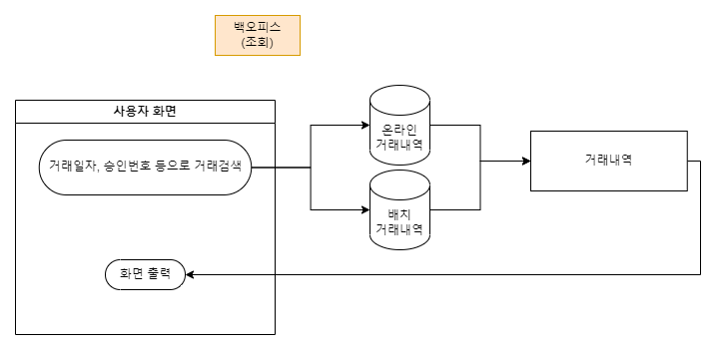
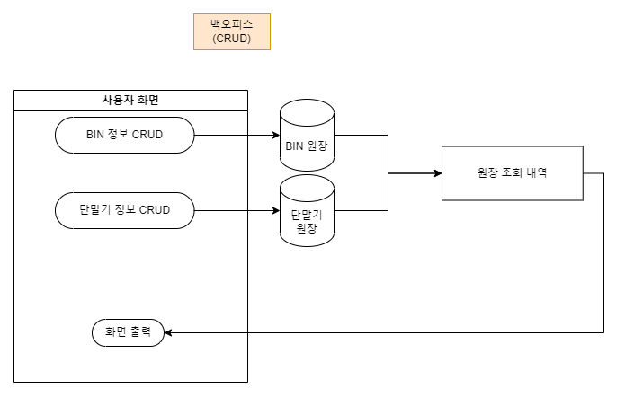
3-1. 백오피스 설계 / 흐름도 #1
03 - 백오피스

Slide 18
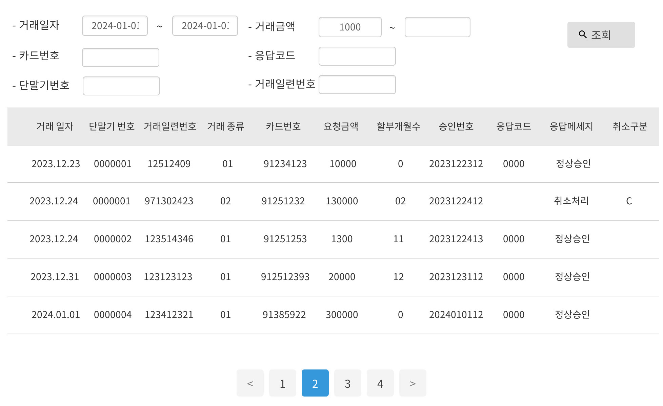
3-1. 백오피스 설계 / 거래내역 조회 #1
03 - 백오피스
1000000000

Slide 19
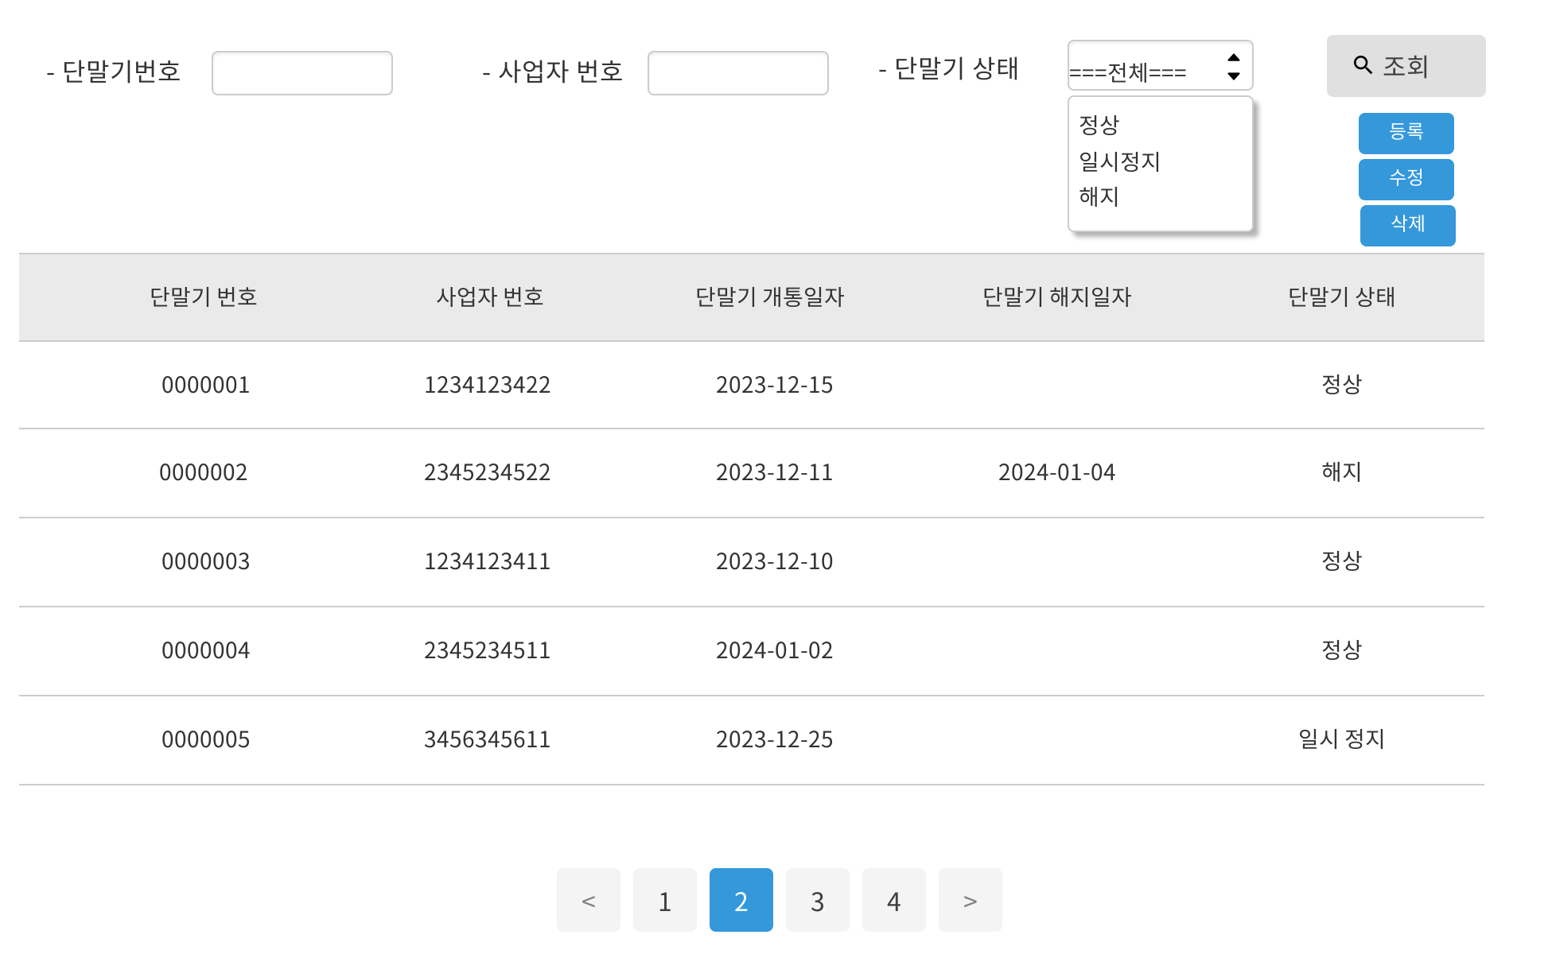
3-1. 백오피스 설계 / 단말기 조회 #1
03 - 백오피스

Slide 20
3-1. 백오피스 설계 / 단말기 등록 #1/2
03 - 백오피스

Slide 21
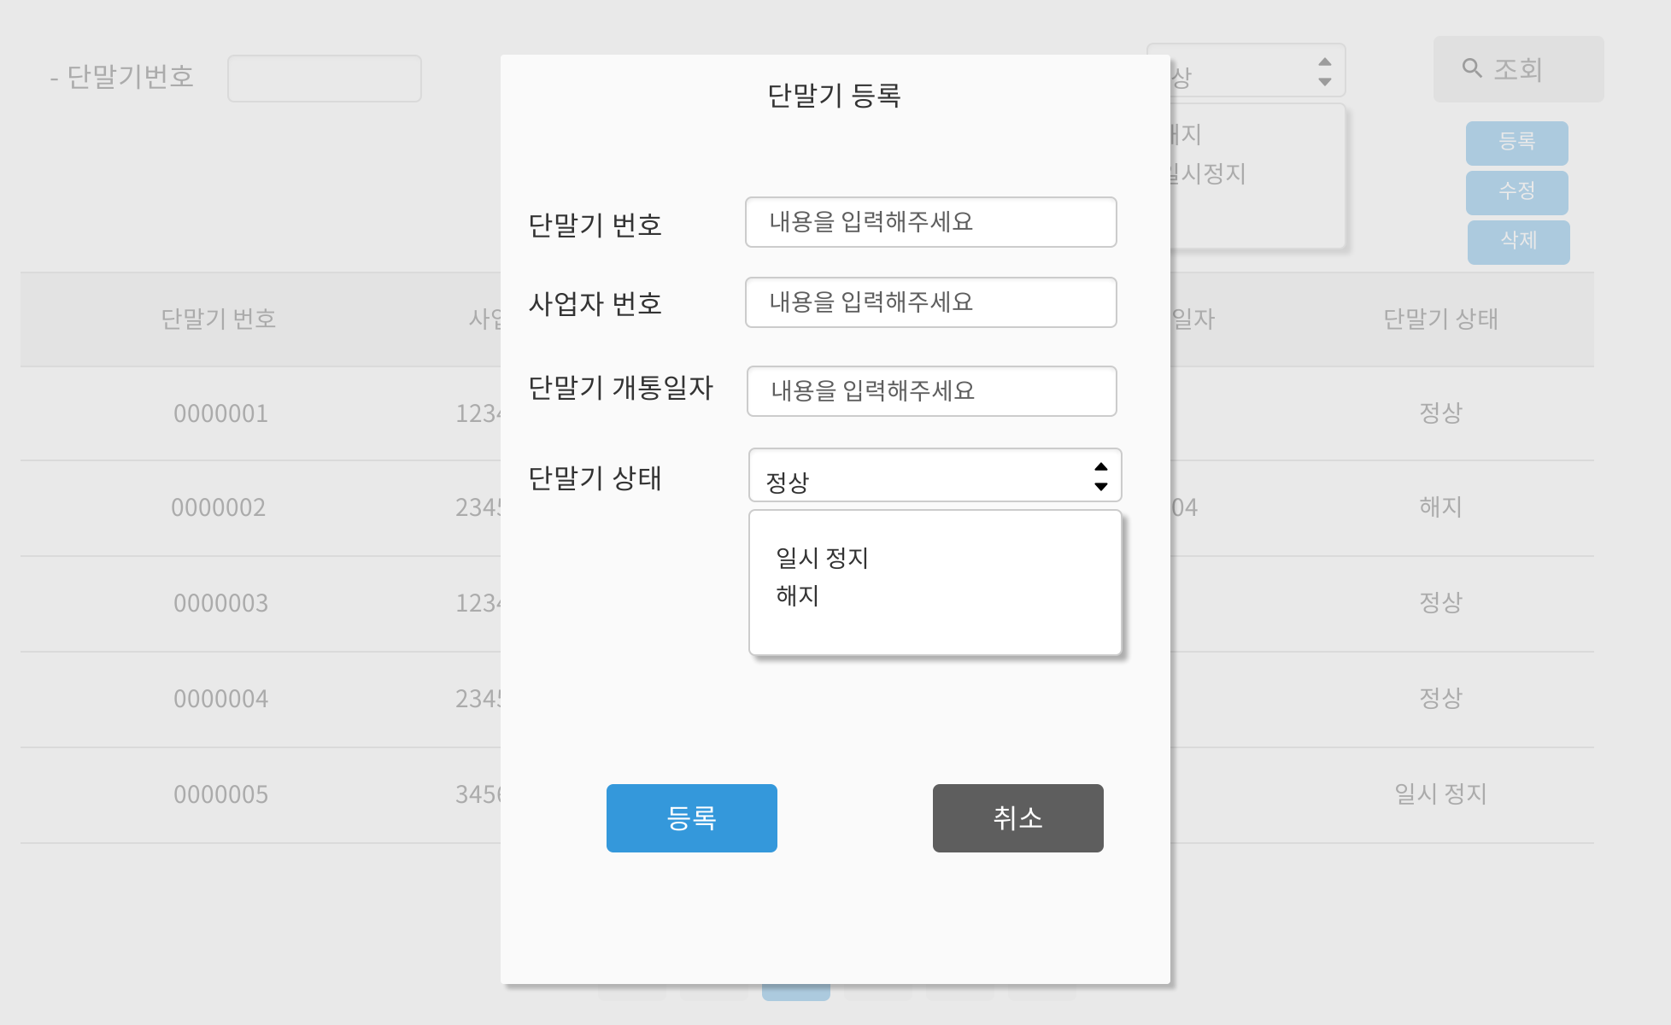
3-1. 백오피스 설계 / 단말기 등록 #2/2
03 - 백오피스

Slide 22
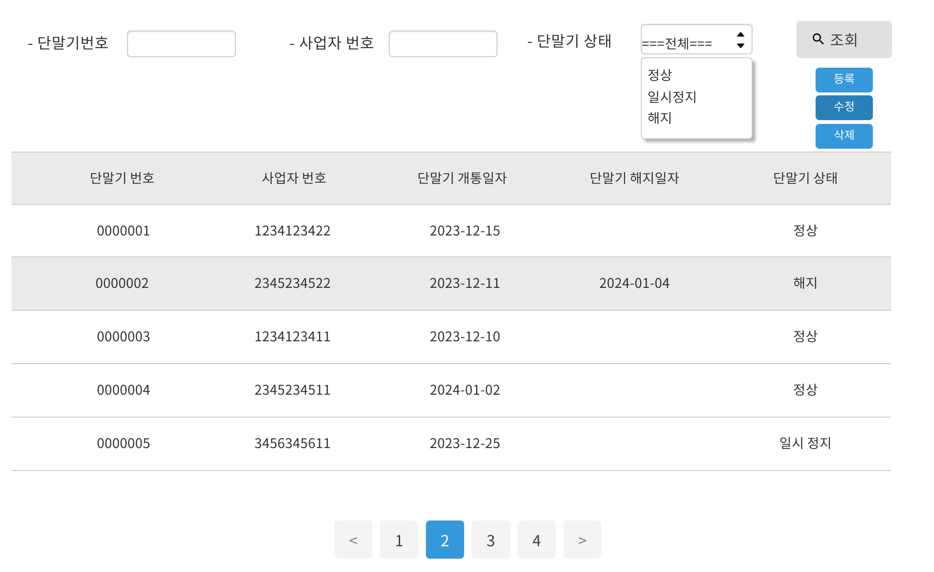
3-1. 백오피스 설계 / 단말기 수정 #1/3
03 - 백오피스

Slide 23
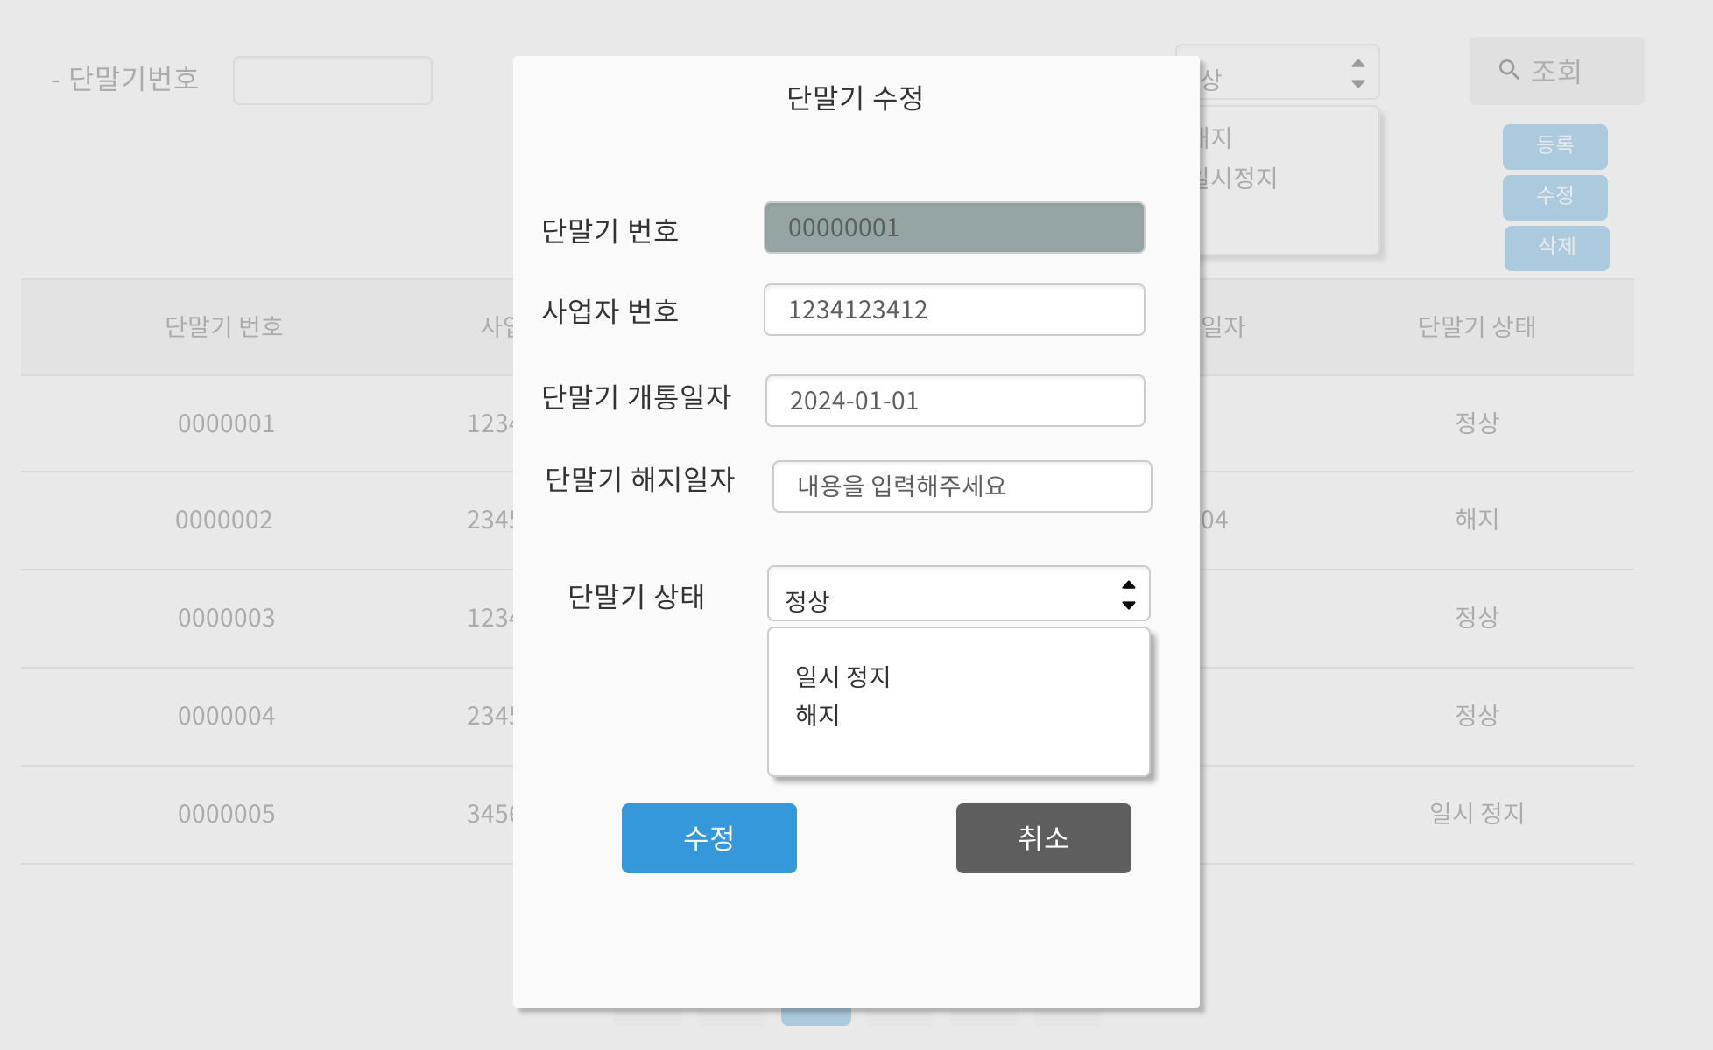
3-1. 백오피스 설계 / 단말기 수정 #2/3
03 - 백오피스
0000002
2345234522
2023-12-11
2024-01-04

Slide 24
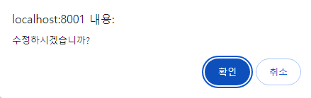
3-1. 백오피스 설계 / 단말기 수정 #3/3
03 - 백오피스
0000002
2345234522
2023-12-11
2024-01-04

Slide 25
3-1. 백오피스 설계 / 단말기 삭제 #1/2
03 - 백오피스

Slide 26

3-1. 백오피스 설계 / 단말기 삭제 #2/2
03 - 백오피스

Slide 27
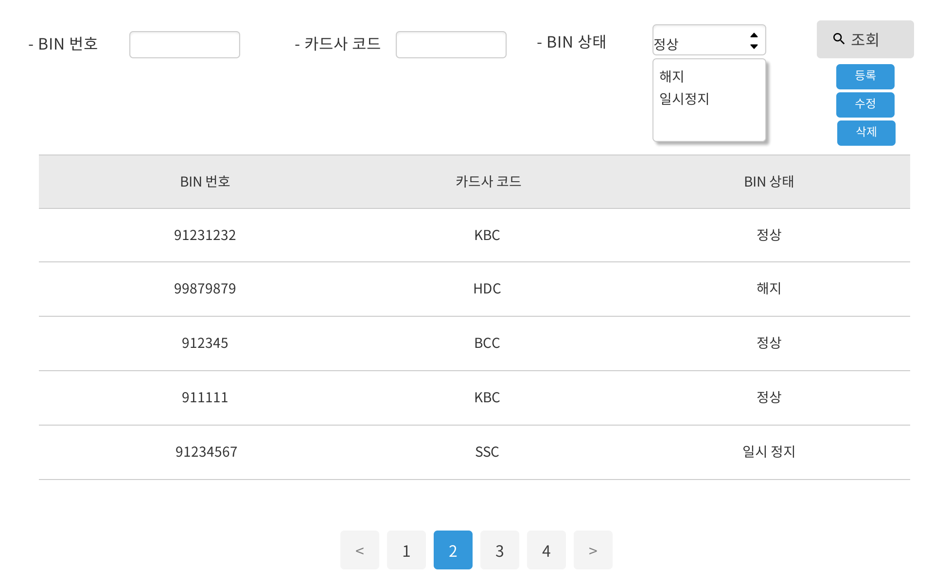
3-1. 백오피스 설계 / BIN #1
03 - 백오피스

Slide 28
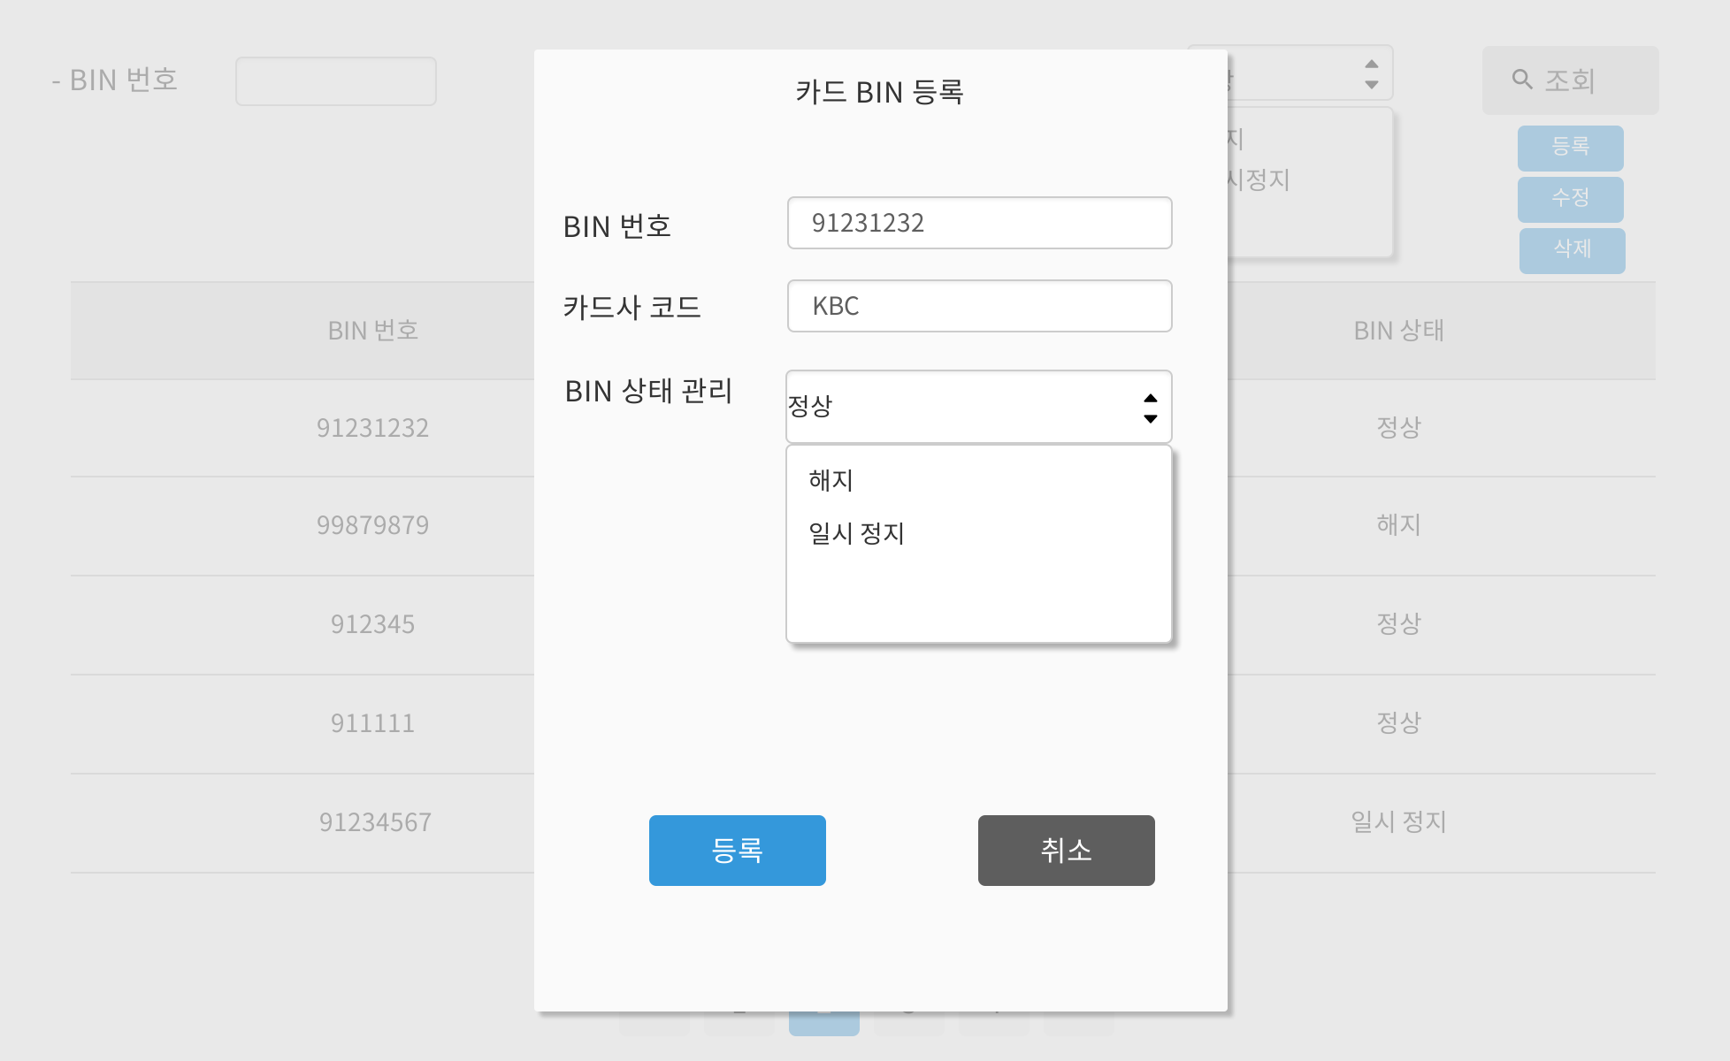
3-1. 백오피스 설계 / BIN 등록 #1
03 - 백오피스

Slide 29
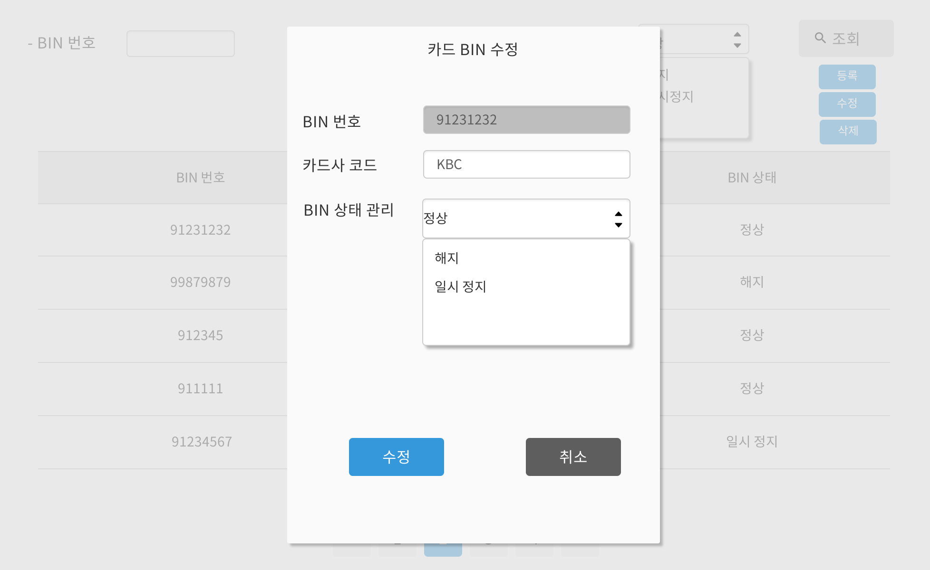
3-1. 백오피스 설계 / BIN 수정 #1
03 - 백오피스

Slide 30
04 -24, 365 온라인
온라인 설계 및 구현
온라인 실무

Slide 31
4-1 . 온라인 설계 / 전문 #1/2
04 - 온라인
이름 | 타입 | 길이 | 승인 요청 전문 | 승인 응답 전문 | 취소 요청 전문 | 취소 응답 전문 | 망상 취소 요청 전문 | 망상 취소 응답 전문 | 비고
거래일자 | AN | 8 | O | O | O | O | O | O | 거래일자 현 일자 이전인지 체크
단말기 번호 | AN | 10 | O | O | O | O | O | O | 승인 단말기번호, 단말기 원장 체크
거래 일련번호 | AN | 8 | O | O | O | O | O | O | DDHHMMSS 순차증가 승인요청시 매번 Unique 해야함
거래 종류 | AN | 2 | O | O | O | O | O | O | 승인요청 01, 취소요청 02, 망상취소 08
카드 정보 | AN | 37 | O | O | O | O | O | O | 카드번호=유효기간(yymm), 취소시 승인 카드정보
승인 요청 금액 | N | 10 | O | O | O | O | O | O | 1000원 이상 1,000,000,000 까지 승인 가능
할부 개월수 | AN | 2 | O | O | O | O | O | O | 00부터 12까지 가능, 00, 01이면 일시불 승인요청금액이 5만원 이상인 경우만 검증 승인요청금액이 5만원 이하인 경우에 할부개월이 02 이상이면 거절
승인번호 | AN | 15 | SPACE | O | O | O | SPACE | O | Server에서 Set, 취소시 승인번호를 Client에서 Set
응답코드 | AN | 4 | SPACE | O | SPACE | O | SPACE | O | Server에서 Set, 0000 정상 그 외 거절 ( 정상승인: 0000, 전문길이오류:0001, 거래일자 오류: 0010, 단말기번호 오류: 0011, 카드번호 오류: 0020, 유효기간 오류: 0021, 승인요청금액오류: 0022, 할부개월수 오류: 0023, 원거래없음 오류: 0030 )
응답 메시지 | AN | 64 | SPACE | O | SPACE | O | SPACE | O | Server에서 Set
원거래 일자 | AN | 8 | SPACE | O | SPACE | O | SPACE | O | 원거래 일자 현 일자 이전인지 체크

Slide 32
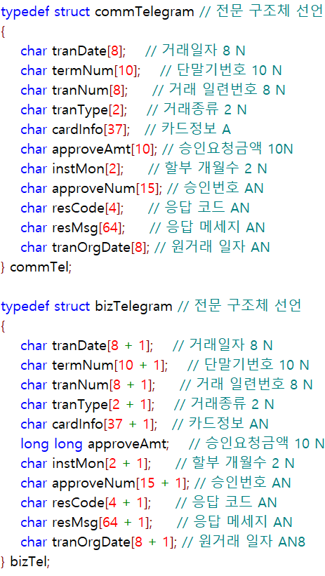
4-1 . 온라인 구현 / 전문 #2/2
04 - 온라인
송, 수신용 전문
비즈니스 로직 처리용 전문

Slide 33
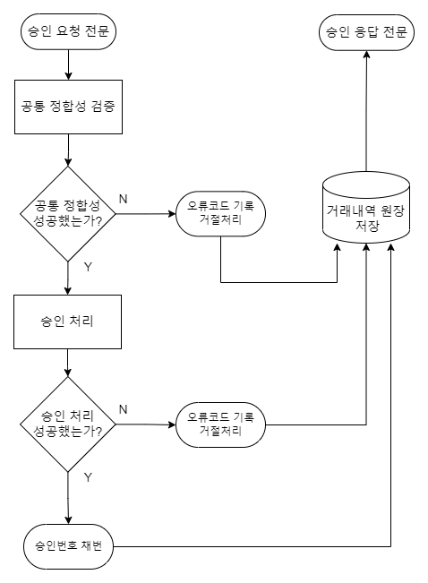
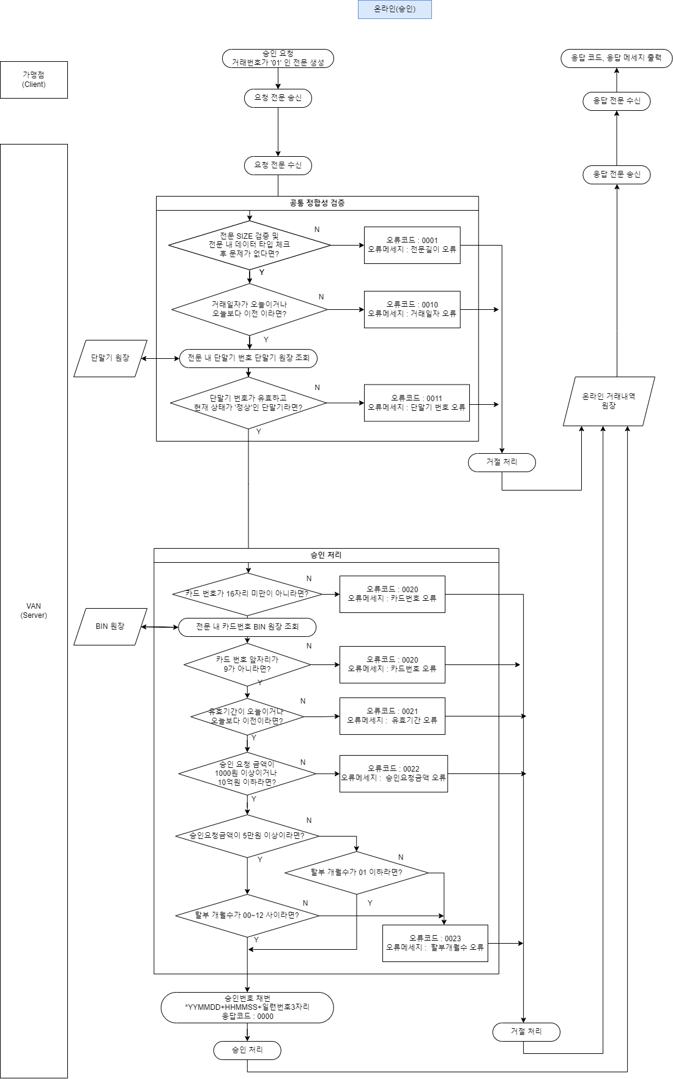
4-1 . 온라인 설계 / 승인 #1/5
04 - 온라인
온라인 승인
공통 정합성 검증
+
승인처리

Slide 34
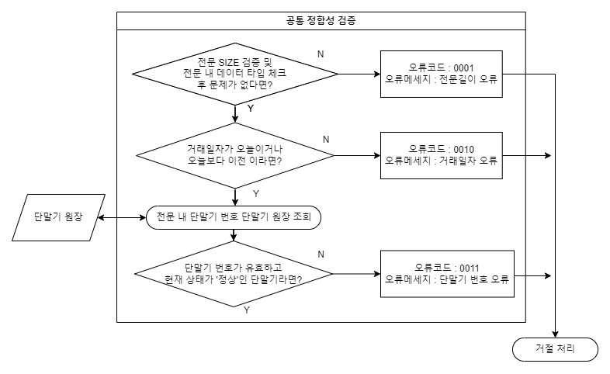
4-1 . 온라인 설계 / 승인 - 공통 정합성 검증 #2/5
04 - 온라인
온라인 승인
공통 정합성 검증

Slide 35
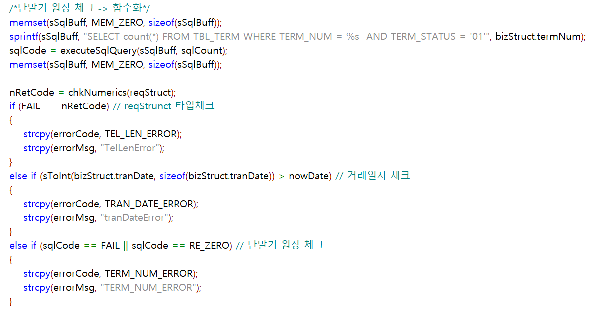
4-1 . 온라인 구현 / 승인 - 공통 정합성 검증 #3/5
04 - 온라인
단말기 원장 체크
체크 결과에 따른
응답 설정

Slide 36
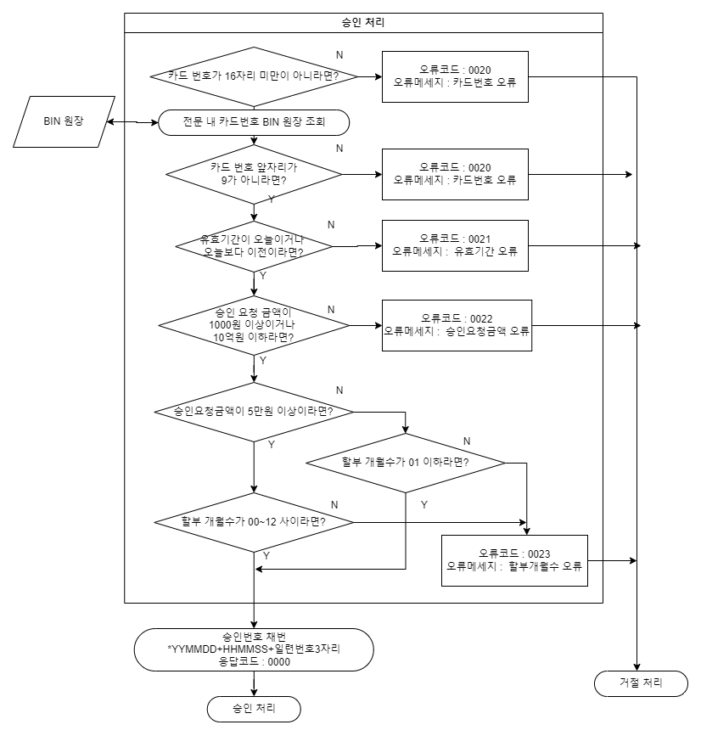
4-1 . 온라인 설계 / 승인 – 승인처리 #4/5
04 - 온라인
온라인 승인
승인처리

Slide 37
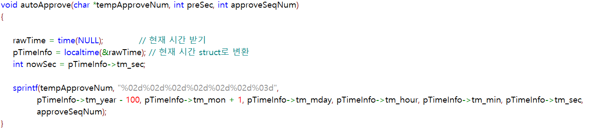
4-1 . 온라인 구현 / 승인 – 승인처리 #5/5
04 - 온라인

Slide 38

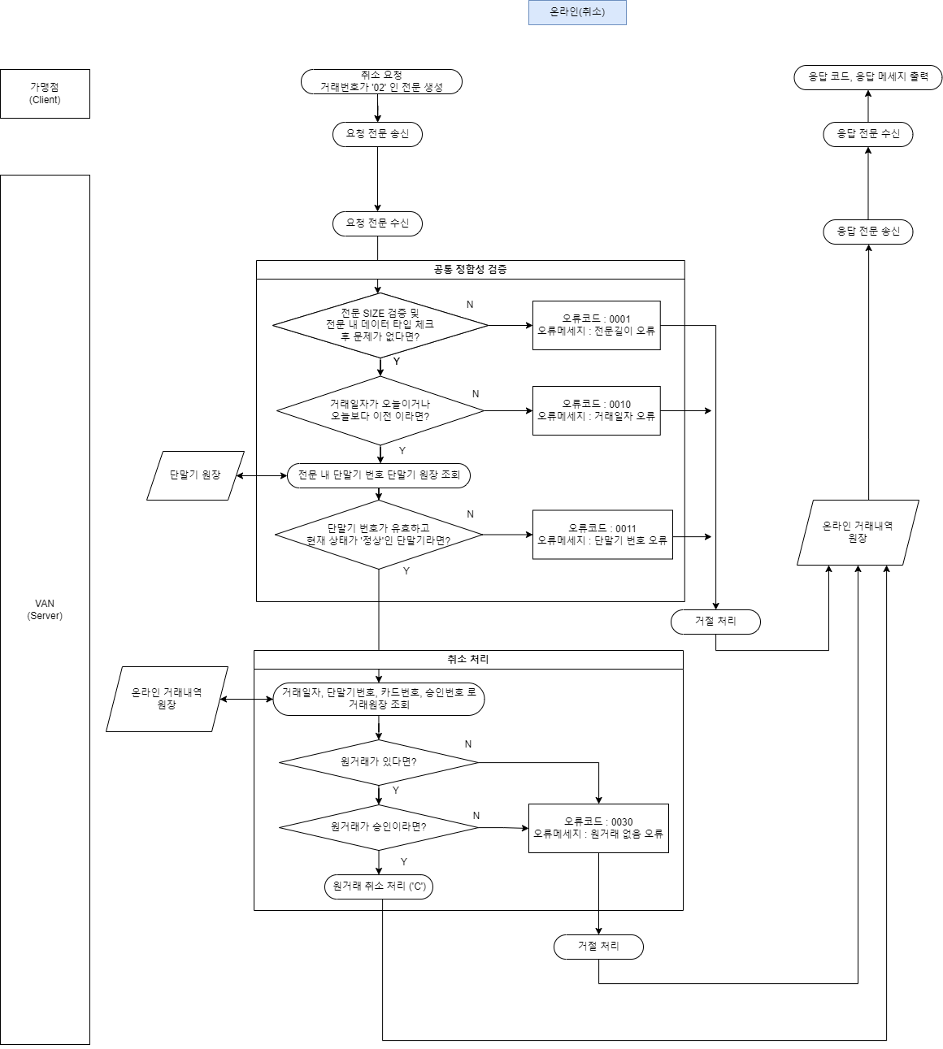
4-1 . 온라인 설계 / 취소 #1/4
04 - 온라인
온라인 취소
공통 정합성 검증
+
취소처리

Slide 39
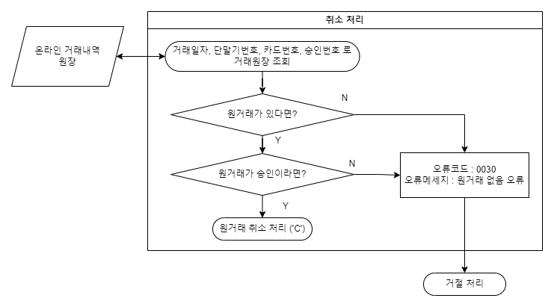
4-1 . 온라인 설계 / 취소 – 취소처리 #2/4
04 - 온라인
온라인 취소
취소처리

Slide 40
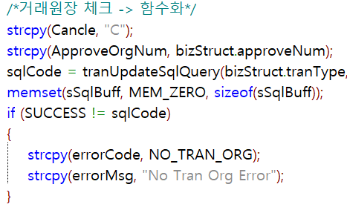
4-1 . 온라인 구현 / 취소 – 취소처리 #3/4
04 - 온라인
취소타입 ‘C’
로 변경 후 UPDATE

Slide 41
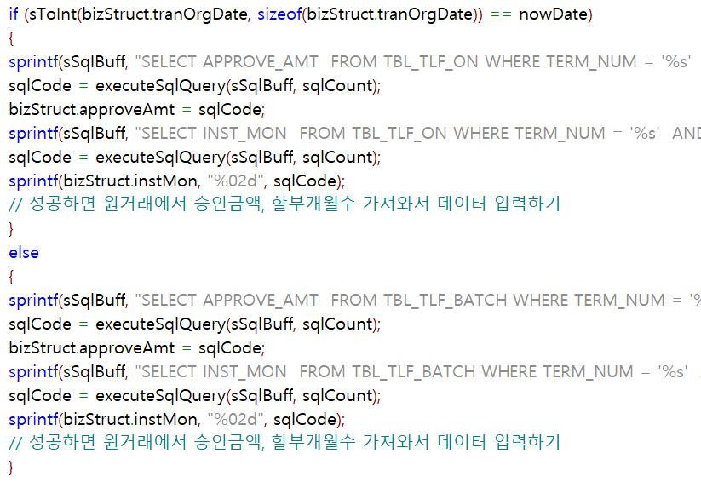
4-1 . 온라인 구현 / 취소 – 취소처리 #4/4
04 - 온라인
당일이라면?
온라인 원장을
당일이 아니라면?
배치 원장을

Slide 42
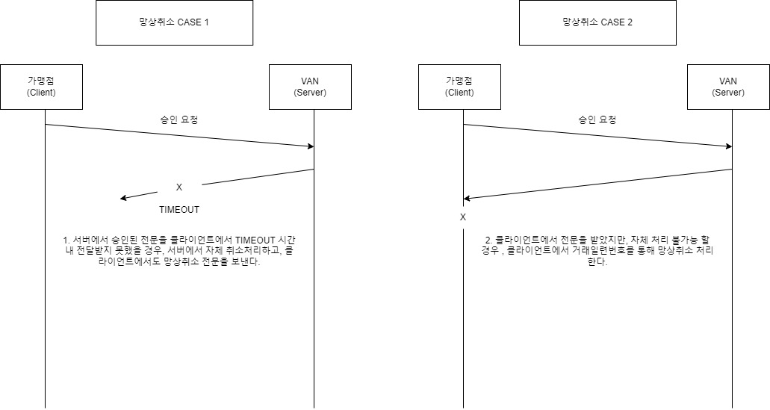
4-1 . 온라인 설계 / 망상취소 #1/3
04 - 온라인
서버 자체취소,
클라이언트 망상취소
클라이언트 망상취소

Slide 43
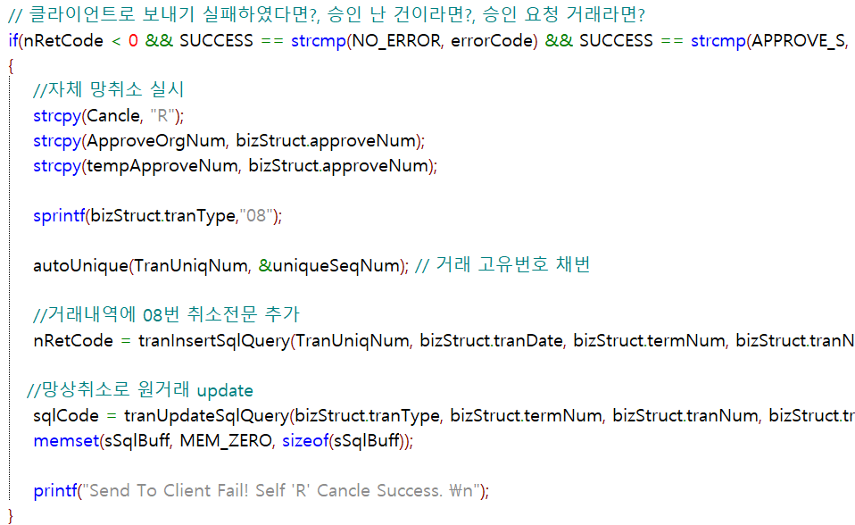
4-1 . 온라인 구현 / SERVER 자체취소 #2/3
04 - 온라인
Write가 실패했다면
자체 망상취소 실시

Slide 44
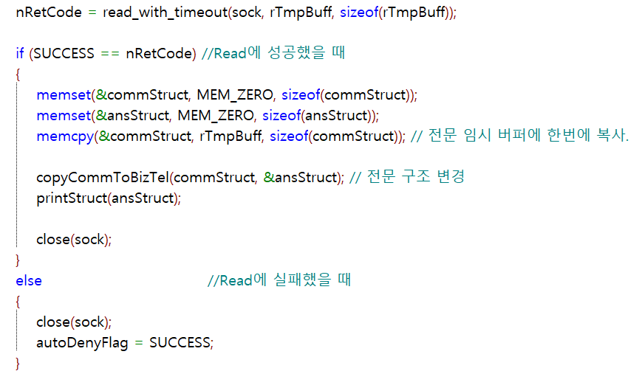
4-1 . 온라인 구현 / CLIENT 망상취소 #3/3
04 - 온라인
Read 하던 중
실패했다면?
플래그 생성!
이후 망상취소 전문 생성 후 서버로 송신

Slide 45
4-2 . 온라인 실무
04 - 온라인
외부 I/F
암호화
SAF
시스템이 연동을 통해 상호 작용 하기 위한 접속 방법이나 규칙.
Ex) 가맹점 I/F
Ex) 카드사 I/F
알고리즘, 해시, 서명사용 등을 통해 정보를 보호하는 방식.
Ex) AES
Ex) SHA
Ex) SEED
휘발성이 아니고 지속적으로 상대가 데이터를 받을 때 까지 보관함.
Ex) 타임아웃
Ex) 취소
Ex) 대행승인
Ex) SIGN

Slide 46
05 –일괄 처리하는 배치
배치 설계
배치 구현

Slide 47
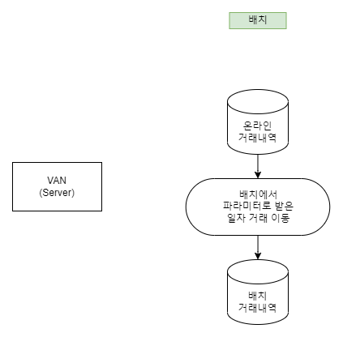
5-1. 배치 / 설계 #1/2
05 - 배치
배치
온라인 거래내역 SELECT
+
배치 거래내역 INSERT

Slide 48
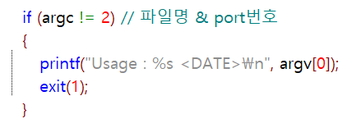
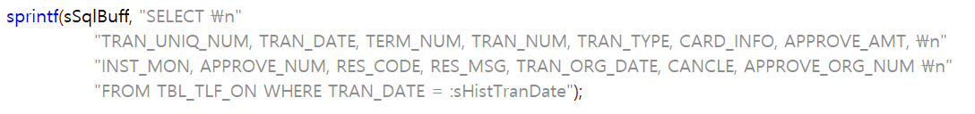
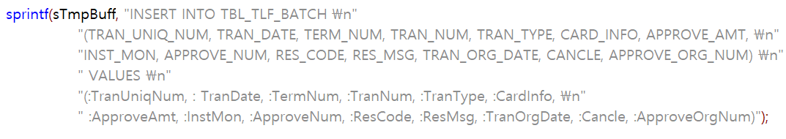
5-2. 배치 / 구현 #2/2
05 - 배치
날짜를 입력받고
해당 날짜를 SELECT 해서
Batch 테이블에 INSERT

Slide 49
06 -시연
시연 순서
시연

Slide 50
시연 순서
01
02
백오피스 (CRUD)
온라인 (정상)
04
배치
03
온라인 (이상)
단말기
카드 BIN
정상 승인 거래
정상 취소 거래
망상취소 거래
공통 정합성 이상 거래
승인 정합성 이상 거래
취소 정합성 이상 거래
05
백오피스 (조회)
거래내역 이동
거래내역 조회

Slide 51
시연

Slide 52
질의

Slide 53
감사합니다

